Slide 1
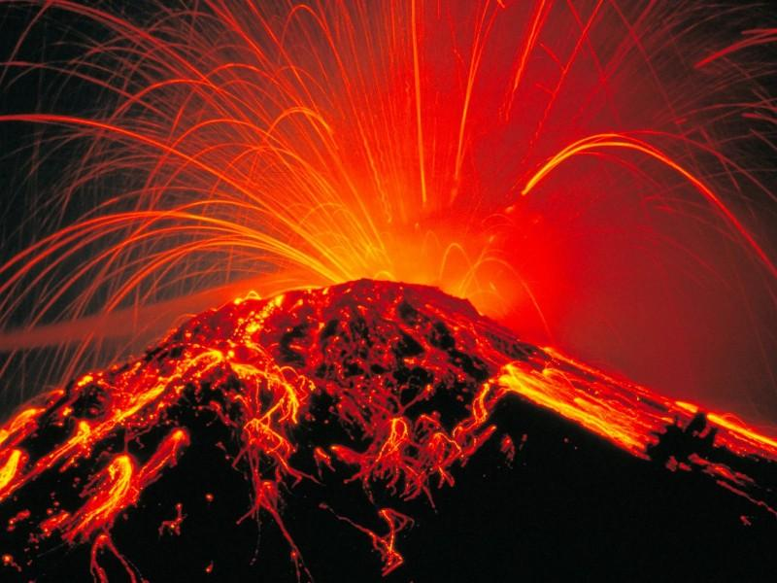
Vnútorné (endogénne) procesy Zeme a ich formy

Slide 2
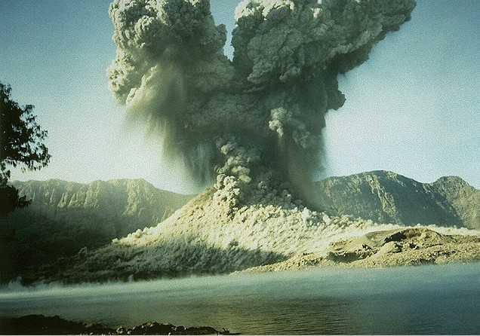
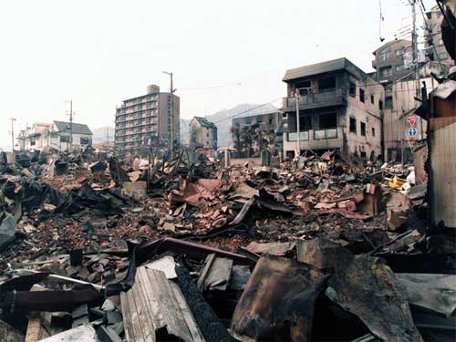
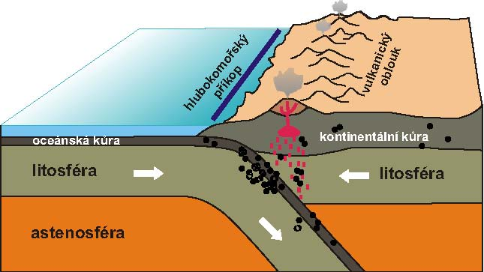
vznik - na styku litosférických platní
zdroj - tepelná energia uvoľnená z vnútra Zeme
Druhy vnútorných procesov:
1. vulkanická (sopečná) činnosť
2. tektonické pohyby
3. zemetrasenia (seizmická činnosť)
4. magnetizmus
1.
3.
2.

Slide 3
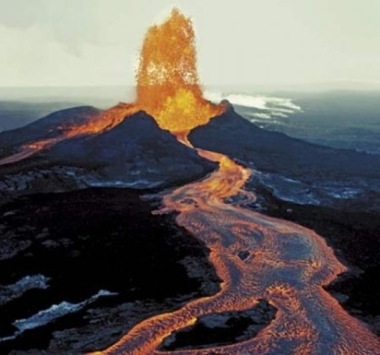
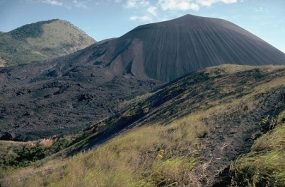
Sopečná činnosť
súbor procesov, ktoré súvisia s magmou, jej výstupom do zemskej kôry a na zemský povrch v podobe lávy
Typy sopiek:
  činné (máme záznam o ich výbuchu)
  vyhasnuté
  lávové - produkujú len lávu
  nasypané (explozívne) – produkujú popol, piesok, balvany; napr. Cerro Negro v Nikaragui
  3. stratovulkány (zmiešané sopky) – striedanie výbuchov a výlevov lávy; najviac, napr. Vezuv v Taliansku (atlas s. 68), Mt. Sv. Helena v Severnej Amerike (atlas s. 46)

Slide 4
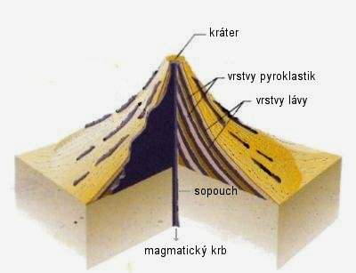
Sopečná činnosť
na Zemi je okolo 500 činných sopiek
Stavba sopky:
ohnisko - magmatický krb
sopečný komín - sopúch
lievikovitý otvor – kráter
vytekajúca láva vytvára lávové prúdy
pri rozlievaní do šírky vzniká lávový príkrov

Slide 5
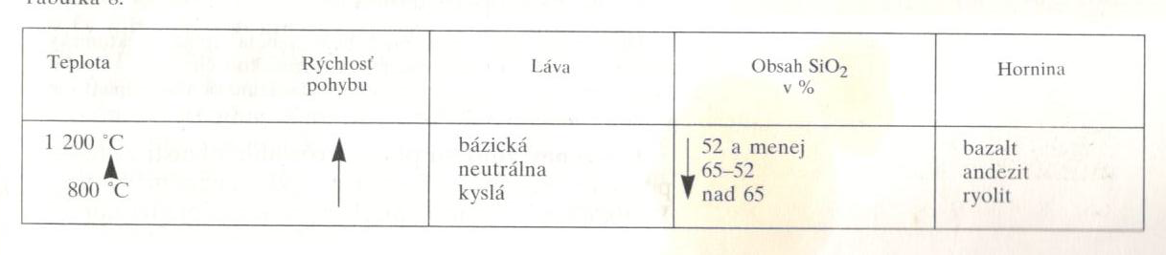
Typy lávy
kyslá láva - vyšší obsah oxidu kremičitého (SiO₂)
- pohybuje sa pomalšie
- vytvára: kopy, homole, ihly
bázická láva - menej plynov, vodných pár a SiO₂
- pohyblivejšia
- lávové prúdy, pokrovy

Slide 6
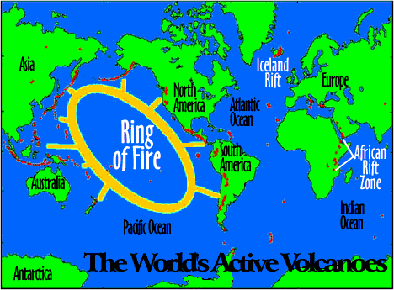
Sopečné oblasti
Tichooceánsky ohňový kruh (Ring of Fire), Stredoatlantický chrbát, Východná Afrika, oblasť Stredozemného mora, ostrovy v Tichom (Japonsko, Havajské ostrovy) a Indickom (Indonézia) oceáne
Slovensko:
- sopeč. pohoria: Poľana, Slanské vrchy, Vihorlat,
Štiavnické vrchy, ...

Slide 7
Najvýznamnejšie sopky:
Guallatiri (Čile) - najvyššia činná sopka na Zemi
Etna (Sicília) – najvyššia činná sopka v Európe atlas s. 68
Cotopaxi , Chimborazo (Ekvádor) atlas s.47
Erebus (Antarktída) atlas s. 45
Fudži(san) (Japonsko) atlas s.65
Hekla (Island) atlas s. 68
Kilimandžáro = Kibo (Tanzánia) kráter – Uluru atlas s.36
Kľučevskaja (Kamčatka-Rusko) atlas s.65
Krakatoa (Indonézia) atlas s. 42
Mauna Kea, Mauna Loa (Havaj-USA) atlas s.43
Popocatépetl (Mexiko) atlas s. 46
Mt. Sv. Helena (Washington-USA) atlas s.46
Vezuv (Taliansko) atlas s. 68
https://www.youtube.com/watch?v=7MIJH6Uqz6Q&list=PLMDhwvSor91mK4X7N5N4RRIxZkQ7-FVOp

Slide 8
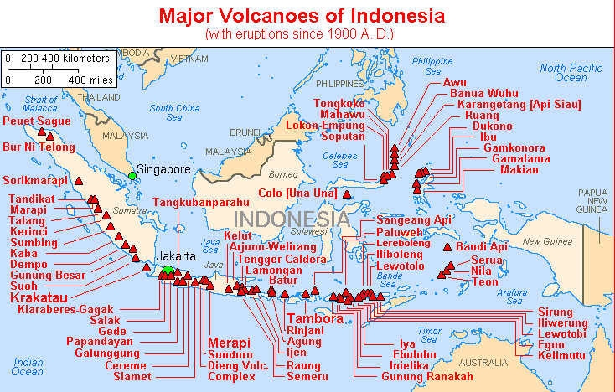
Sopky v Indonézii – tektonicky aktívna oblasť

Slide 9
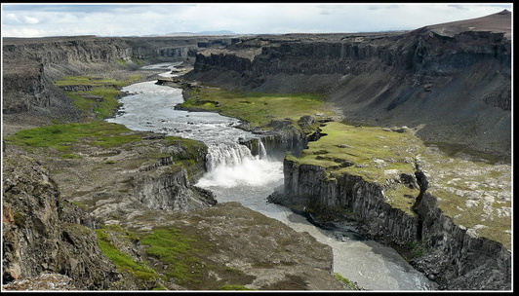
Ďakujem za pozornosť

